Slide 1
Ισοζύγια μάζας στα lab scale πειράματα και εύρεση του μεταβολικού μονοπατιού
Βιδιάνος Γιαννίτσης

Slide 2
Πιθανές αντιδράσεις
Με βάση την βιβλιογραφία αλλά και τα πειραματικά αποτελέσματα, είχαμε υποθέσει πως γίνονται οι εξής διεργασίες: Υδρόλυση σακχαρόζης (μετατροπή σε γλυκόζη και φρουκτόζη), γλυκόλυση και φρουκτόλυση (κατανάλωση σακχάρων για παραγωγή πυροσταφυλικού, υδρογόνου και ενέργειας), ετερογαλακτική ζύμωση (μετατροπή της γλυκόζης σε γαλακτικό οξύ και αιθανόλη), οξείδωση του πυροσταφυλικού σε Acetyl-CoA το οποίο μετατρέπεται σε οξικό, αιθανόλη ή μίγμα των δύο, αναγωγή του πυροσταφυλικού σε γαλακτικό, αναγωγή του γαλακτικού σε προπιονικό και οξικογένεση από αιθανόλη (θεωρητικά και από γαλακτικό, αλλά το γαλακτικό μειώνεται από 45 C και πάνω). Όλες αυτές οι αντιδράσεις δείχνουν να συμβαίνουν σε κάποιο βαθμό για να εξηγήσουμε τα πειραματικά αποτελέσματα.

Slide 3
Ισοζύγια Μάζας
Όμως, από μία πρώτη δοκιμή των ισοζυγίων μάζας, είχε προκύψει πως με αυτές τις αντιδράσεις και μόνο παραγόντουσαν περισσότερα προιόντα από ότι έπρεπε. Για αυτό, πρέπει να λάβουμε υπόψην και δύο άλλες διεργασίες. Το σύστημα λειτουργεί κυρίως αναερόβια (εφόσον δεν τροφοδοτείται με οξυγόνο) αλλά δεν είναι σε πλήρως αναερόβια ατμόσφαιρα, οπότε υπάρχει μία ποσότητα οξυγόνου που μπαίνει στον αντιδραστήρα. Άρα, κάποια σάκχαρα καταναλώνονται αερόβια μέσω του κύκλου του Kreb's. Επίσης, κάποια ποσότητα υποστρώματος χρησιμοποιείται σε κάθε περίπτωση και για την ανάπτυξη της βιομάζας των μικροοργανισμών και όχι για παραγωγή προιόντων. Είναι δύσκολο να προσδιορίσουμε το 2ο χωρίς κανένα δεδομένο για την βιομάζα, οπότε εγώ υπέθεσα μόνο το πρώτο.

Slide 4
Ισοζύγια με μερική αερόβια δράση
Αν συμπεριλάβουμε αυτή την διεργασία η οποία καταναλώνει σάκχαρα αλλά δεν παράγει κάποιο διαλυτό προιόν, μπορούμε να βρούμε σε τι βαθμό πραγματοποιείται η κάθε αντίδραση για να πετύχουμε τις τελικές συγκεντρώσεις που μετρήσαμε. Τα αποτελέσματα που προέκυψαν δεν είναι σίγουρο πως είναι μοναδικά, αλλά εφόσον συμφωνούν με την βιβλιογραφία (η οποία λέει πως όλες αυτές οι αντιδράσεις μπορούν να παρατηρηθούν σε ένα τέτοιο σύστημα) και με τα πειραματικά δεδομένα (καταλήγει σε ακριβώς ίδιες συγκεντρώσεις με τις πειραματικές) είναι πολύ πιθανό να είναι αποτελέσματα τα οποία έχουν ισχύ.

Slide 5
Αποτελέσματα της μελέτης
Το αποτέλεσμα της παραπάνω μελέτης θα πρέπει να είναι σε τι ποσοστό καταναλώνεται η κάθε ένωση σε κάθε αντίδραση, αν είναι αντιδρών, καθώς και σε τι ποσοστό παράγεται αν είναι προιόν. Οπότε, το αποτέλεσμα θα είναι ένας πίνακας της παρακάτω μορφής.
 | Init | SucHyd | Glycolysis | Heterolact | PyrOx | Acet | Lact | Eth | Aceteth | Prop | Acetogenesis | Final
Sucrose | 1 | -1 | 0 | 0 | 0 | 0 | 0 | 0 | 0 | 0 | 0 | 0
Glucose | 0.599 | 0.401 | -0.121 | -0.879 | 0 | 0 | 0 | 0 | 0 | 0 | 0 | 0
Fructose | 0.773 | 0.227 | -0.983 | 0 | 0 | 0 | 0 | 0 | 0 | 0 | 0 | 0.0170
Pyruvate | 0 | 0 | 1 | 0 | -0.532 | -0.176 | -0.241 | -0.0451 | -0.0055 | 0 | 0 | 0
Lactate | 0.325 | 0 | 0 | 0.313 | 0 | 0 | 0.362 | 0 | 0 | -0.171 | 0 | 0.829
Acetate | 0.464 | 0 | 0 | 0 | 0 | 0.391 | 0 | 0 | 0.00609 | 0 | 0.138 | 1
Propionate | 0.540 | 0 | 0 | 0 | 0 | 0 | 0 | 0 | 0 | 0.460 | 0 | 1
Ethanol | 0.089 | 0 | 0 | 0.741 | 0 | 0 | 0 | 0.160 | 0.0098 | 0 | -0.215 | 0.785

Slide 6
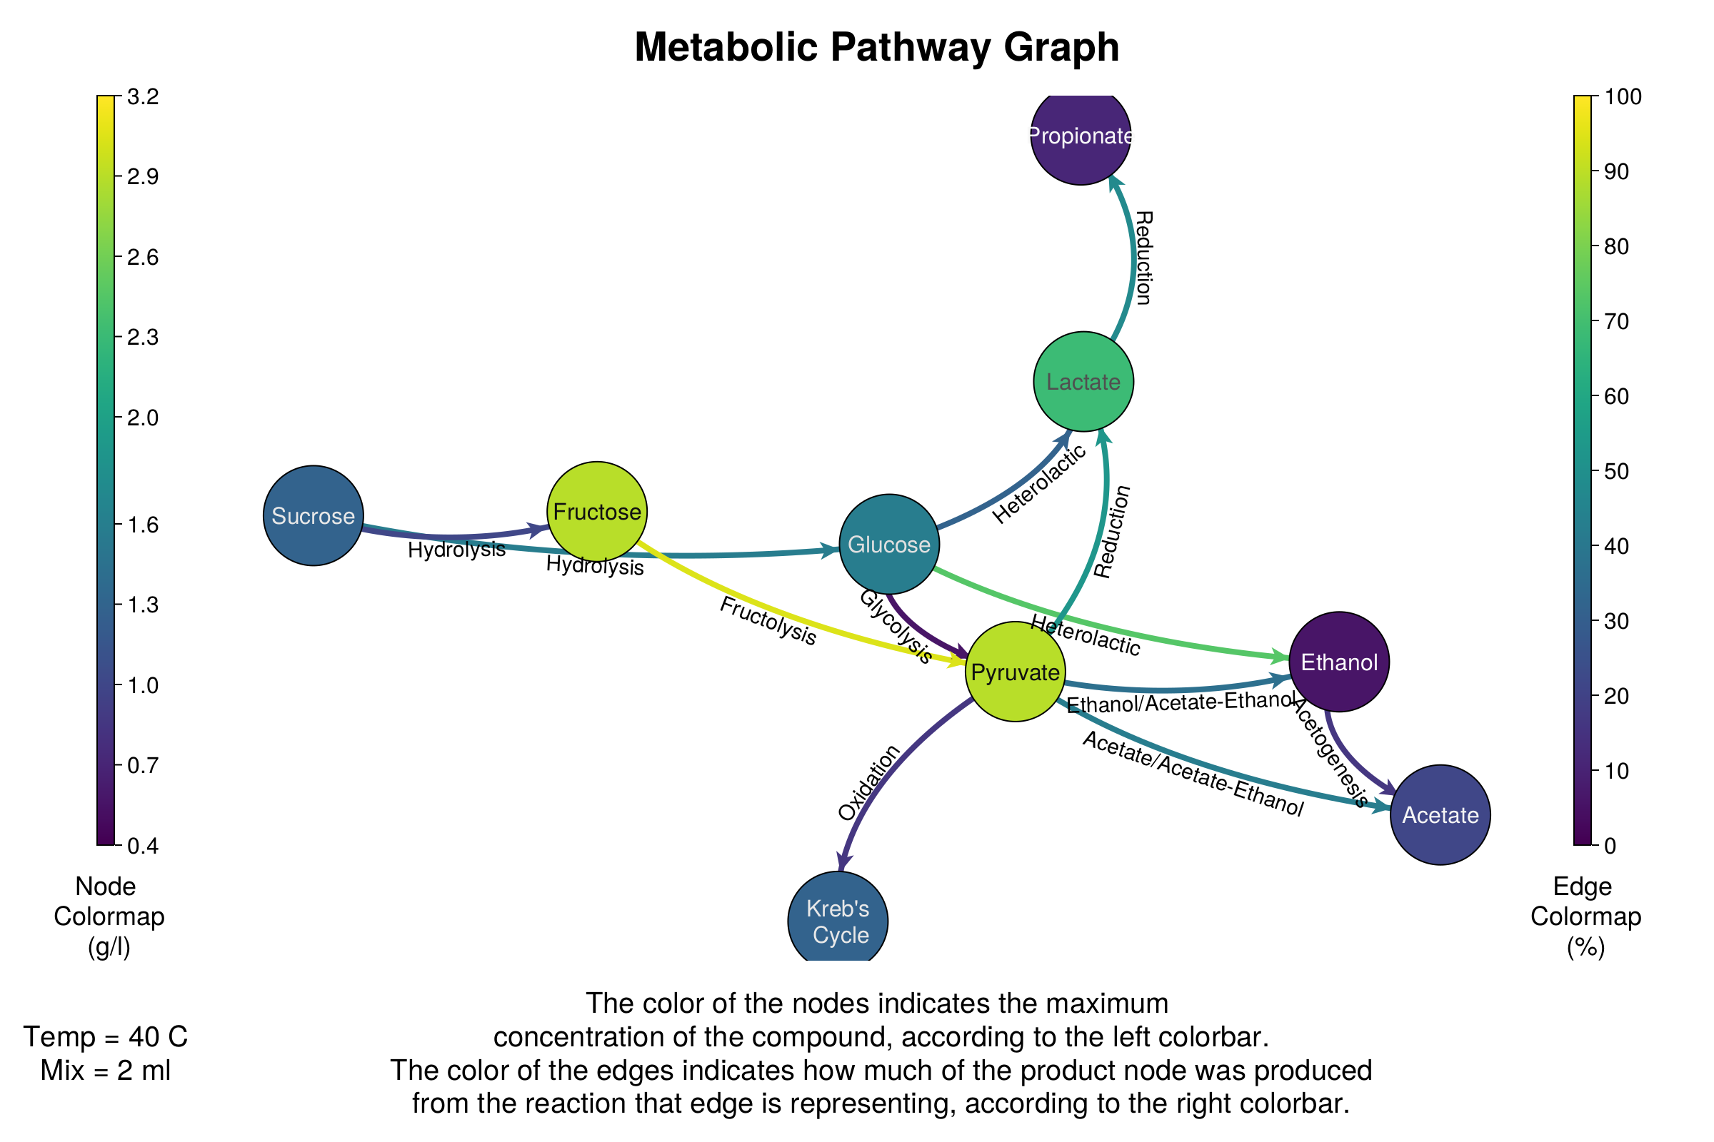
Γραφικό αποτέλεσμα
Ο προηγούμενος πίνακας έχει αρκετή πληροφορία, αλλά γενικά είναι πιο ωραίο να δείξουμε ένα γραφικό αποτέλεσμα το οποίο να έχει αυτές τις πληροφορίες. Οπότε έφτιαξα αυτό το γράφημα το οποίο δείχνει ποιοτικά ποιές είναι οι αντιδράσεις που διεξάγονται, αλλά με color coding δείχνει σε τι συγκέντρωση φτάνει η κάθε ένωση και σε τι ποσοστό παράγεται το κάθε προιόν από την κάθε αντίδραση.

Slide 7
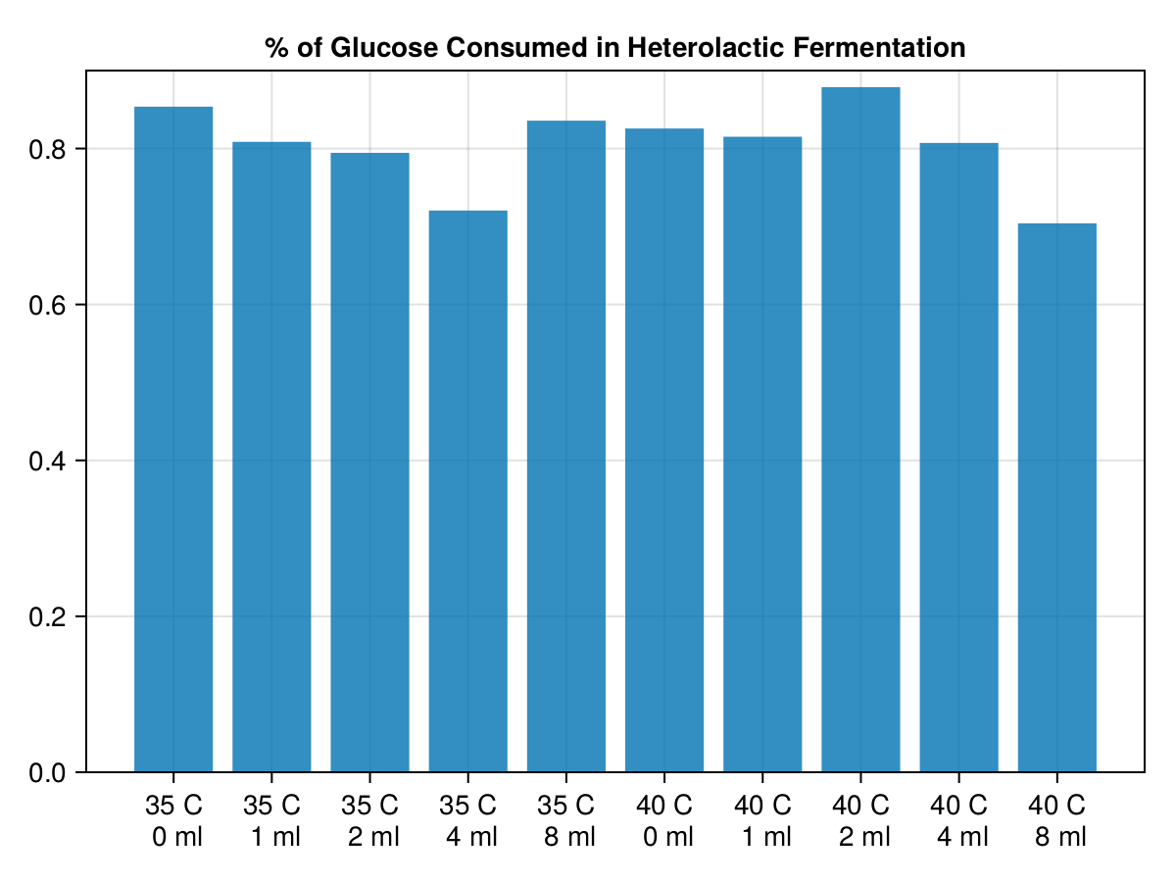
Συμπεράσματα από αυτή τη μελέτη
Κάνοντας αυτή την ανάλυση για τα 10 πειράματα μας (2 θερμοκρασίες και 5 ποσότητες), μπορούμε να βγάλουμε κάποια χρήσιμα συμπεράσματα. Και το γεγονός ότι πολλά από αυτά έρχονται και σε συμφωνία με τις αναλύσεις με οδηγεί στο συμπέρασμα ότι η αυτή η ανάλυση είχε νόημα και δεν έχουν βγεί τελείως άκυρα αποτελέσματα από την πραγματικότητα.
Ένα παράδειγμα που φάνηκε πολύ εδώ ήταν ότι σε κάθε πείραμα η ποσότητα γλυκόζης που πήγαινε σε heterolactic ήταν πολύ κοντινή

Slide 8
Επεξήγηση
Σε αυτό το γράφημα φαίνεται ότι η κατανάλωση γλυκόζης από heterolactic είναι 75-85% της γλυκόζης πρακτικά σε όλα τα πειράματα. Οπότε, μπορούμε να πούμε πως οι μικροοργανισμοί που προσθέτουμε δεν έχουν αυτό το μεταβολικό μονοπάτι αλλά δεν το επηρεάζουν και με κάποιον τρόπο. Επίσης, να σχολιάσω ότι με βάση τα πειράματα (είχε φανεί ιδιαίτερα πολύ στους 45 που είχαμε και το συχνό sampling) το οξικό και το προπιονικό παράγονται με μία καθυστέρηση σε σχέση με την αιθανόλη και το γαλακτικό, οπότε ταιριάζει νομίζω να πούμε ότι η γλυκόζη (η οποία έχει τελειώσει σε 24 ώρες) πήγε σε μονοπάτι που παράγει μόνο αυτά τα δύο κατά κύριο λόγο και το περισσότερο οξικό και προπιονικό παράχθηκαν από την φρουκτόζη (η οποία μεταβολίζεται πιο αργά) και να εξηγήσουμε έτσι το delay που υπάρχει για την παραγωγή τους.

Slide 9
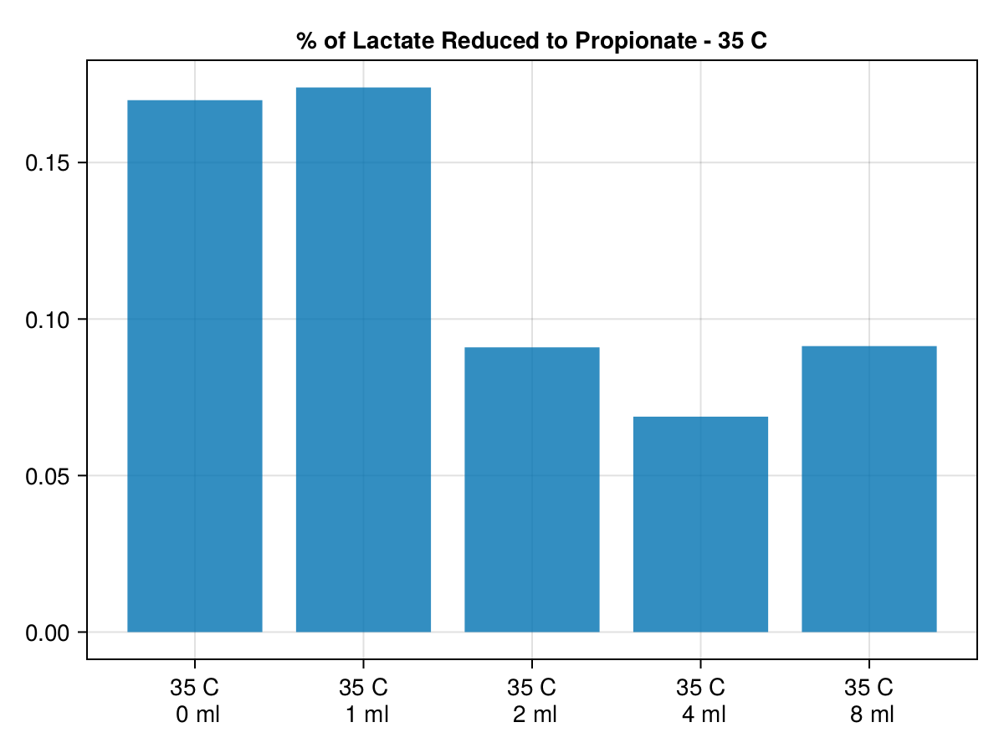
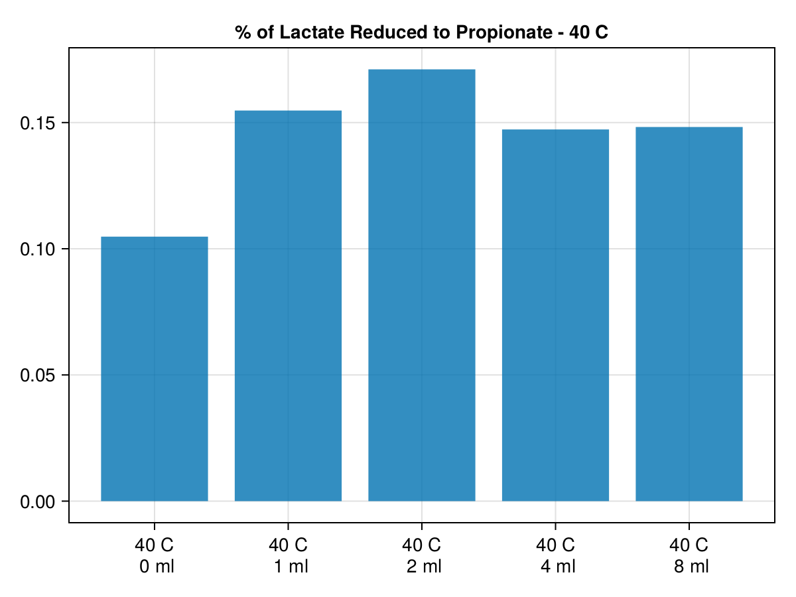
Παραγωγή προπιονικού
Το προπιονικό είχε επίσης αξιοσημείωτη συμπεριφορά

Slide 10
Επεξήγηση
Με βάση αυτά, πιστεύω ότι πάλι η αντίδραση γίνεται από τους μικροοργανισμούς που υπάρχουν στο food waste επειδή με την αύξηση του μιξ δεν πηγαίνει περισσότερο γαλακτικό προς προπιονικό. Αυτά συμφωνούν και με το sensitivity analysis που είχε βγάλει ότι η γενική επίδραση του μιξ στο προπιονικό είναι εώς και αδιάφορη. Αλλά είχε δείξει ότι αν περιοριστούμε στους 35 C, υπάρχει μία ψιλο αρνητική επίδραση στο mix amount που φαίνεται και εδώ. Επίσης, για το 40_0, παίζει να είναι μικρότερο από τα άλλα επειδή αυτό είχε πολύ χαμηλά ποσά υποστρώματος εξαρχής και να επηρεάσε και αυτό το νούμερο, ενώ αλλιώς να ήταν παρόμοιο με τα άλλα 4 στους 40.

Slide 11
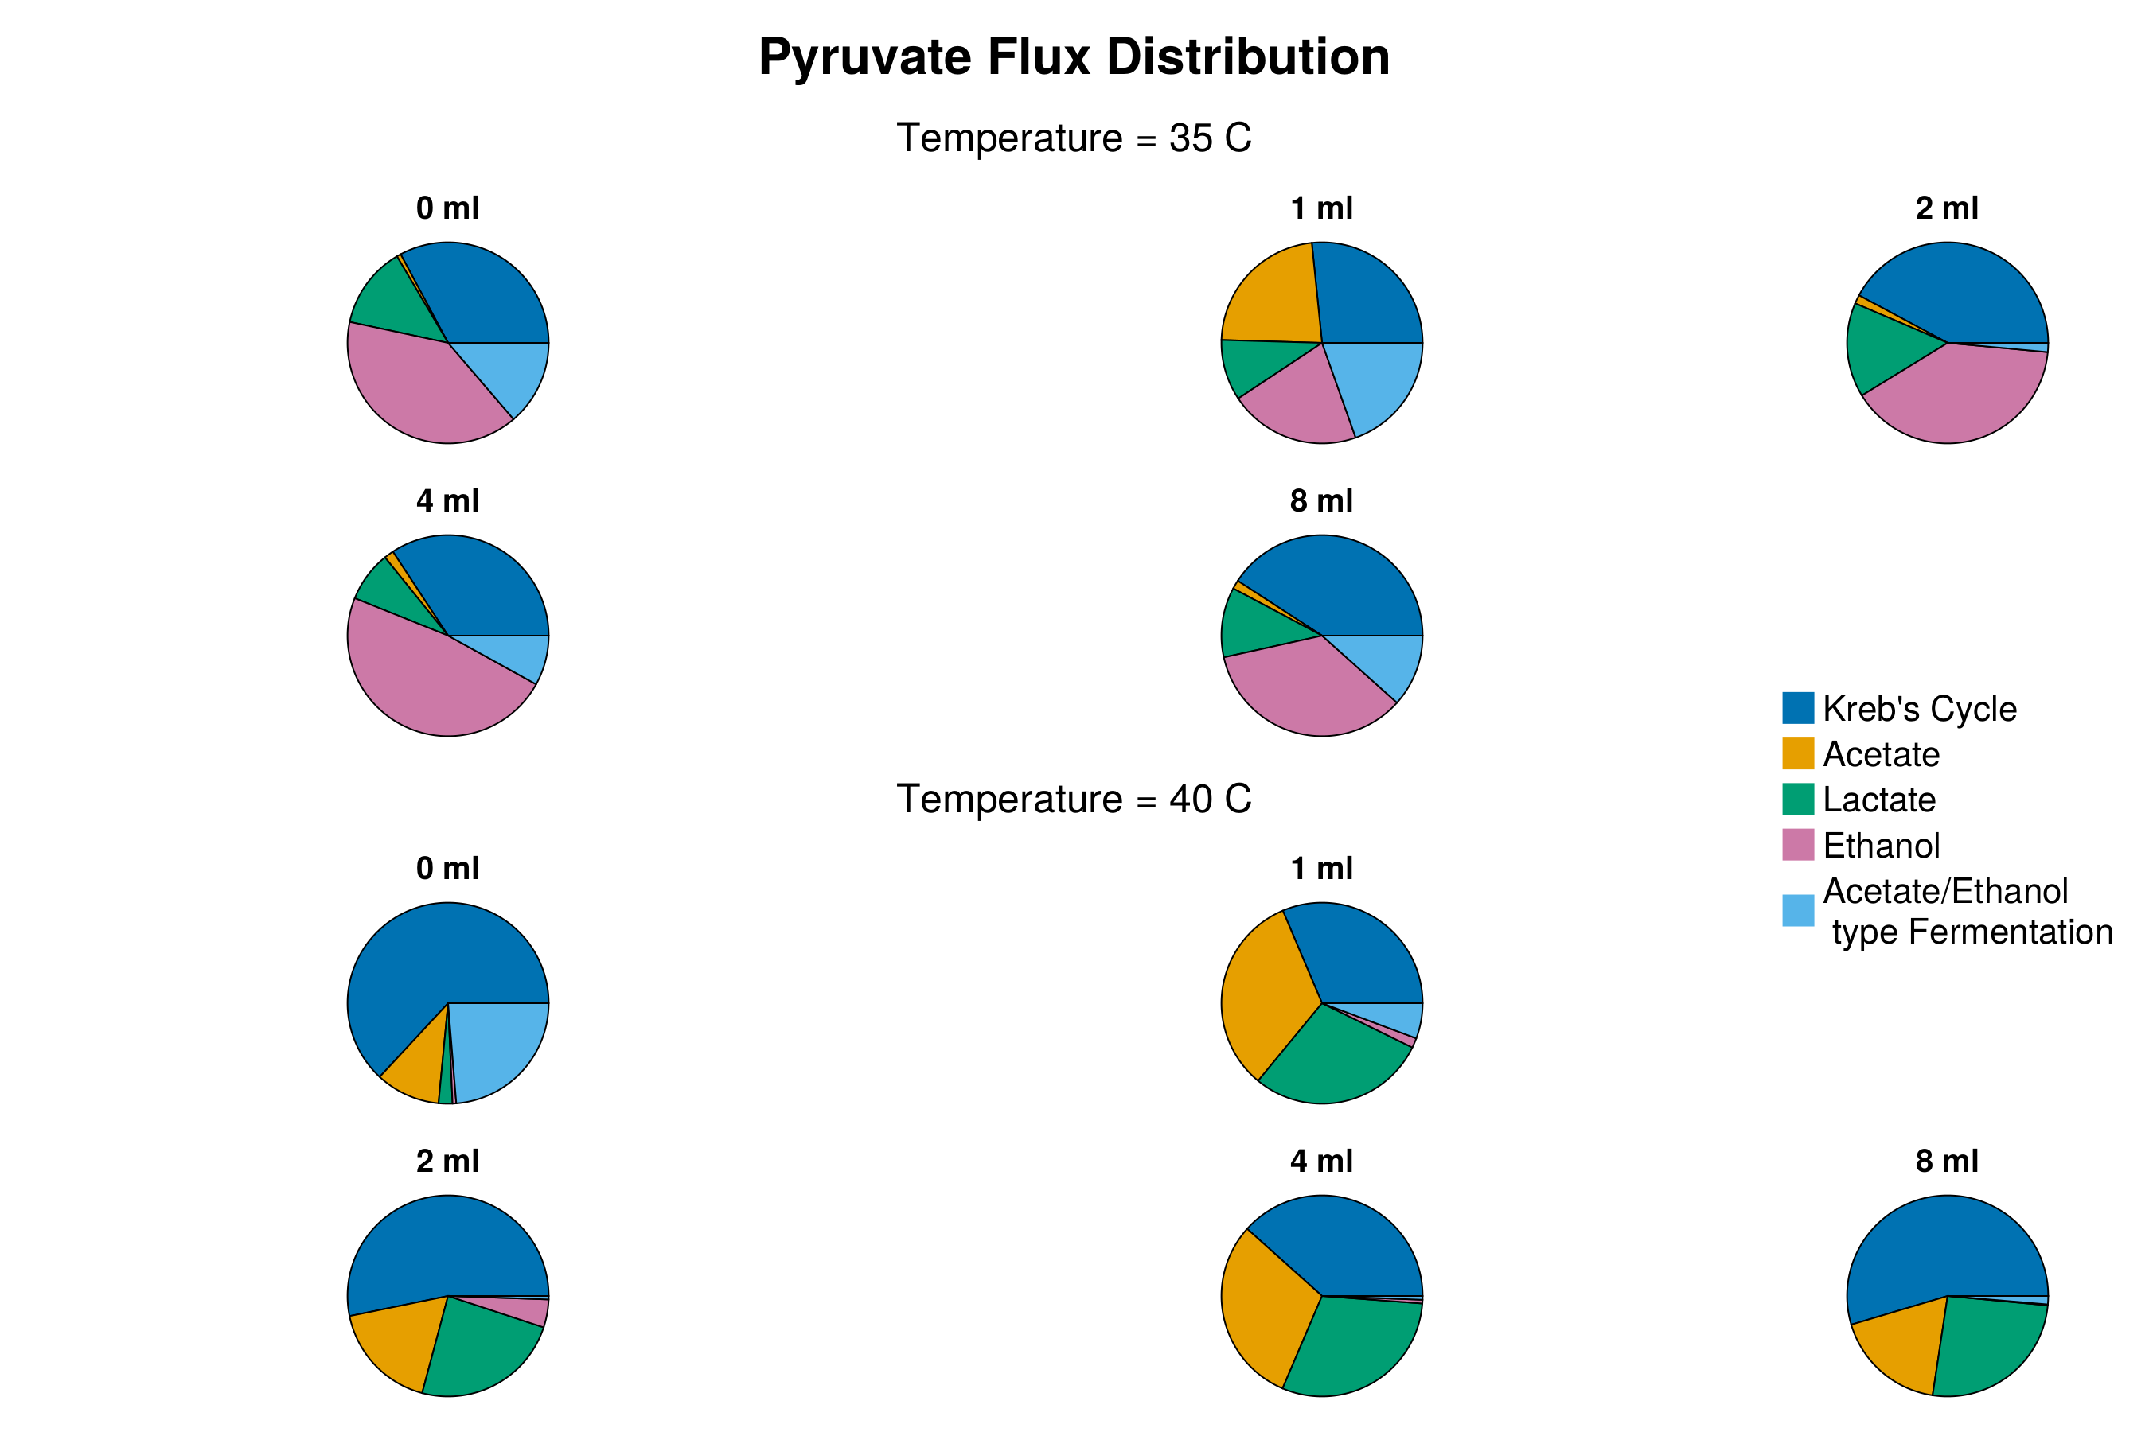
Προιόντα από πυροσταφυλικό
Το άλλο χρήσιμο διάγραμμα που μπορούμε να κάνουμε είναι πως κατανέμεται η κατανάλωση του πυροσταφυλικού. Από αυτό, μπορούμε να βγάλουμε κάποια συμπεράσματα για το πως αλλάζει το προφίλ των προιόντων λόγω της αλλαγής των συνθηκών, η οποία σε πολλές περιπτώσεις αναστέλλει κάποια αντίδραση.

Slide 12
Αιθανόλη και Οξικό
Η αιθανόλη και το οξικό είναι οι δύο ενώσεις που αναστέλλονται ανάλογα με την θερμοκρασία. Στους 35 C, η παραγωγή του οξικού αναστέλλεται σημαντικά από 2 ml mix και πάνω, οπότε το συμπέρασμα είναι πως υπάρχει κάποια αλληλεπίδραση των ενδογενών μικροοργανισμών με αυτών του mix που ακυρώνει την οξικογένεση στους 35 C, αλλά δεν γίνεται αν αυξήσουμε περαιτέρω την θερμοκρασία. Βέβαια, παράγεται κάποιο οξικό από το acetate/ethanol type fermentation. Με βάση την βιβλιογραφία αυτό είναι αναμενόμενο καθώς ξέρουμε πως η μετατροπή του Acetyl-CoA είναι πολύ εύκολη και ακόμη και στις περιπτώσεις που έχουμε κατευθύνει την διεργασία με τέτοιον τρόπο ώστε να μην παραχθεί σε μεγάλη ποσότητα, κάποια ποσότητα θα παραχθεί.
Στους 40 C τώρα, ανεξαρτήτως της ποσότητας του μιξ, η παραγωγή αιθανόλης έχει ανασταλλεί σημαντικά. Στην περίπτωση του 0 ml, πολύ από το οξικό παράγεται μαζί με αιθανόλη (που δείχνει πως η προσθήκη του mix χειροτερεύει την αναστολή), αλλά και εκεί είναι μικρή η ποσότητα.

Slide 13
Αιθανόλη και Γαλακτικό
Λόγω της αναστολής που έχει η παραγωγή αιθανόλης στους 40 C, βλέπουμε ένα ενδιαφέρον συμπέρασμα. Ενώ στους 35 C, ότι πυροσταφυλικό δεν πήγε σε οξικό λόγω της αναστολής έγινε πρακτικά αιθανόλη, στους 40 C, ότι δεν έγινε αιθανόλη, έγινε μίγμα οξικού και γαλακτικού. Στην περίπτωση των 35 C, αυτό έδειξε πως γίνεται οξείδωση του πυροσταφυλικού σε Acetyl-CoA (επειδή χρειάζονται τα υδρογόνα για να γίνουν αναγωγικές αντιδράσεις), αλλά η αιθανόλη ευνοείται και τα καταναλώνει γρήγορα αντί να παραχθεί οξικό. Στην περίπτωση των 40 C, εφόσον δεν μπορεί να παραχθεί αιθανόλη, όλο το αναγωγικό φορτίο που δημιουργείται πηγαίνει ελεύθερα σε γαλακτικό (και έπειτα σε προπιονικό). Οπότε, αναμένουμε μεγάλη αύξηση του γαλακτικού (και αυτός και ο λόγος που στην ανάλυση ευαισθησίας το γαλακτικό έχει πολύ θετική ευαισθησία στην θερμοκρασία). Όμως, για να εξισορροπηθεί η αναγωγική αυτή αντίδραση, παράγεται σε μεγάλη ποσότητα και το οξικό.
Επίσης, αξίζει να αναφερθεί ότι στους 40, η παραγωγή του γαλακτικού ενεργοποιείται κυρίως από τους μικροοργανισμούς που προσθέτουμε επειδή στα 0 ml δεν παρατηρείται μία μεγάλη αύξηση του γαλακτικού λόγω της αναστολής της αιθανόλης.

